Slide 1
과목_학년학기_단원 | suh_h_0302_02
차시명 | 01 단원 도입
파일명 | suh_h_0302_02_0001
검토 | 담당
수학팀 | 박종민
문서 HISTORY
번호 | 버전 | 문서 작성일 | 내용 비고 | 작성자 (내선번호) | 검토자
1 | V 1.0 | 2022.05.15 | 문서 발생 | 노유림
2 | V 2.0 | 2022.05.24 | 1차 수정 |  | 박종민
3 | V 2.0 | 2022.05.25 | 2차 검토 |  | 김예림
4 | V 3.0 | 2022.05.25 | 2차 수정 |  | 박종민
5 | V 3.0 | 2022.05.26 | 3차 검토 |  | 김예림
6
7
8
9
10
11

Slide 2
학습 단계 | 자료명 |  | 프레임 수 | 교과서 정보 | 파일명 | 자료 형태
도입 | 생각 열기 | 수학 퀴즈 | 1 |  | suh_h_0302_02_0001_101_1.html | Html5
전개 | 애니 | [도입 애니메이션] 발표회 준비하기 | 1 | 수학 32~34쪽, 수학 익힘 24~25쪽 | suh_h_0302_02_0001_201_1.html | Html5(애니)
전개 | 단원 이야기 | [단원 이야기] 그림 속 상황 살펴보기 | 1 | 수학 32~34쪽, 수학 익힘 24~25쪽 | suh_h_0302_02_0001_202_1.html | Html5
전개 | 선수 학습 | 선수 학습 내용 살펴보기 | 1 |  | suh_h_0302_02_0001_203_1.html | Html5
전개 | 활동 | [활동 +] 무엇을 배울까요 | 1 |  | suh_h_0302_02_0001_204_1.html | Html5
정리 | 차시 예고 | 다음 시간에 배울 내용 | 1 |  | suh_h_0302_02_0001_301_1.html | Html5
총 프레임 수 |  |  | 6
내용 | 폰트 사이즈(px)
소발문 | 40
대발문 | 40
정답 텍스트(파란색 bold) | 40
말풍선 | 38
미니 팝업 | 35
미니 팝업 상단 텍스트 | 25
풀이 팝업 | 35
수학 퀴즈(타이틀) | 40
수학 퀴즈 상단 텍스트(내용) | 40
수학 퀴즈 하단 텍스트(선수 학습 단원 부분) | 35
(기본) 받아올림/받아내림 수/약분 | 25
(풀이 팝업창 내) 받아올림/받아내림 수/약분 | 20

Slide 3
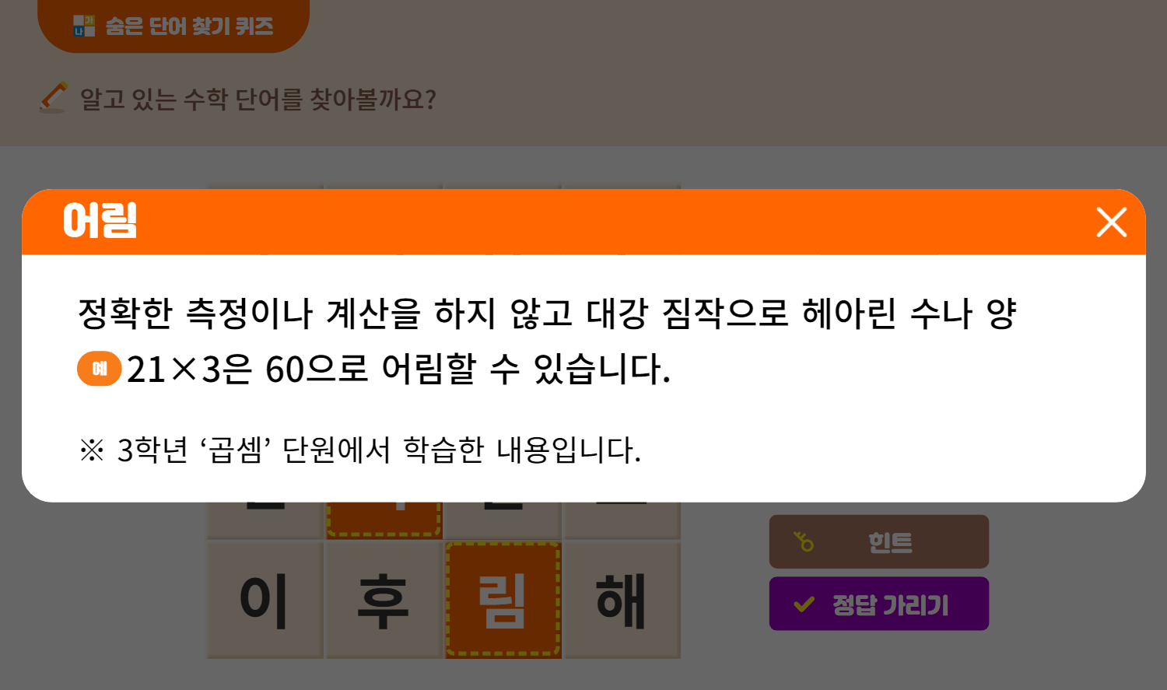
3-2
2. 나눗셈
suh_h_0302_02_0001_101_1
01 단원 도입
Θ Description & Function
기존 개발물 그대로 활용
https://cdata2.tsherpa.co.kr/tsherpa/MultiMedia/Flash/2020/curri/index.html?flashxmlnum=jmp1130&classa=A8-C1-32-MM-MM-04-02-01-0-0-0-0&classno=MM_32_04/suh_0302_01_0001/suh_0302_01_0001_101_1.html
40px
35px

Slide 4
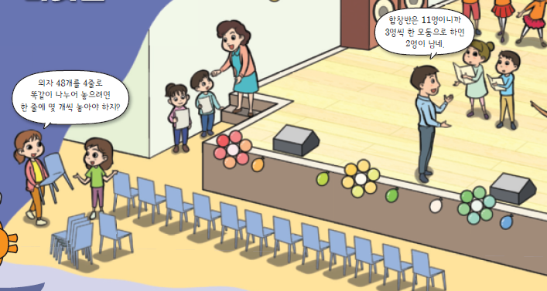

3-2
2. 나눗셈
suh_h_0302_02_0001_201_1
01 단원 도입
Θ Description & Function
[애니 DVD 개발물]
한대희 전자저작물\한대희 3-2\app\resource\contents\lesson02\ops\2\media\mp4
[애니 게이트 참고 화면]
발표회 준비하기
애니 파일명 | 2_intro.mp4

Slide 5
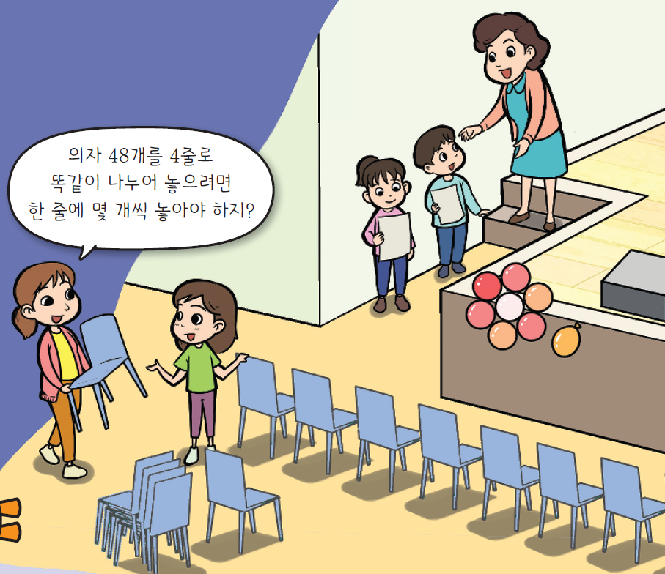



3-2
2. 나눗셈
suh_h_0302_02_0001_202_1
01 단원 도입
Θ Description & Function
다음 그림의 상황에 대하여 이야기해 봅시다.
1. 탭 이벤트
2. 말풍선 소스 사용.
이미지 및 말풍선 위 마우스 오버 시 회색 테두리 효과 있음
3. 확대 버튼 및 풀 팝업창(다음 슬라이드)
4. 답 칸 클릭하면 답 나타남. 정답 확인 버튼은 정답 가리기로 토글 됨.
#1
물음 1
물음 2
물음 3
#2
그림은 어떤 상황인가요?
의자 48개를 4줄로
똑같이 나누어 놓으려면
한 줄에 몇 개씩 놓아야 하지?
학생들이 학예 발표회 준비를 하고 있습니다.
학생들이 의자를 놓고 있습니다.
합창반 학생들이 공연 준비를 하고 있습니다.
#3
#4
삽화 파일명 | LH 서버 > 원본 삽화 폴더 > 2단원 > (도비라)3-2-2.psd

Slide 6

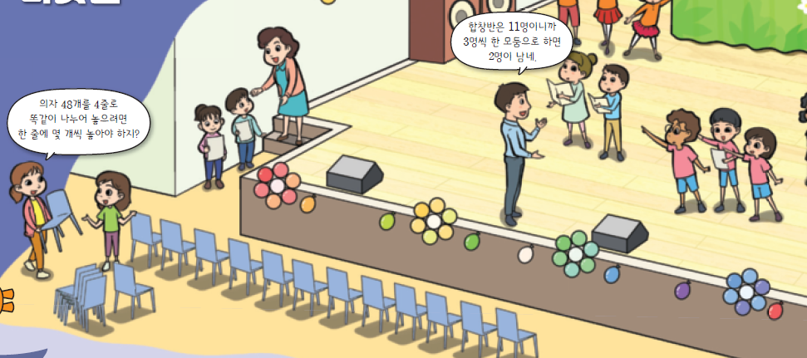
3-2
2. 나눗셈
suh_h_0302_02_0001_202_1
01 단원 도입
#1
합창반은 11명이니까
3명씩 한 모둠으로 하면
2명이 남네.
Θ Description & Function
< 확대 버튼 클릭 시 나타나는 화면>
1. 말풍선 소스 사용.
#1
의자 48개를 4줄로
똑같이 나누어 놓으려면
한 줄에 몇 개씩 놓아야 하지?

Slide 7
3-2
2. 나눗셈
suh_h_0302_02_0001_202_1
01 단원 도입
Θ Description & Function
다음 그림의 상황에 대하여 이야기해 봅시다.
1. 확대 버튼 및 풀 팝업창(다음 슬라이드)
2. 답 칸 클릭하면 답 나타남. 정답 확인 버튼은 정답 가리기로 토글 됨.
물음 1
물음 2
물음 3
학생들이 의자 48개를 몇 줄로 똑같이 나누어 놓으려고 하나요?
의자 48개를 4줄로
똑같이 나누어 놓으려면
한 줄에 몇 개씩 놓아야 하지?
4줄로 똑같이 나누어 놓으려고 합니다.
#1
#2

Slide 8
3-2
2. 나눗셈
suh_h_0302_02_0001_202_1
01 단원 도입
Θ Description & Function
#1
< 확대 버튼 클릭 시 나타나는 화면>
1. 말풍선 소스 사용.
의자 48개를 4줄로
똑같이 나누어 놓으려면
한 줄에 몇 개씩 놓아야 하지?

Slide 9
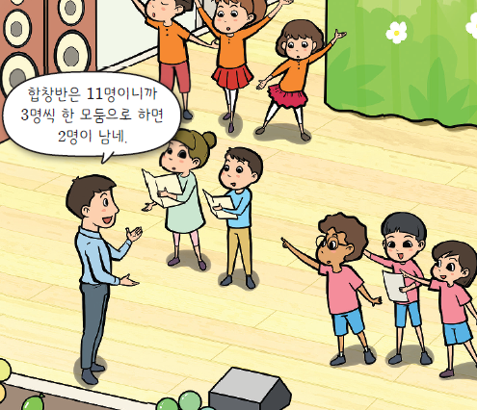
3-2
2. 나눗셈
suh_h_0302_02_0001_202_1
01 단원 도입
Θ Description & Function
다음 그림의 상황에 대하여 이야기해 봅시다.
1. 확대 버튼 및 풀 팝업창(다음 슬라이드)
2. 답 칸 클릭하면 답 나타남. 정답 확인 버튼은 정답 가리기로 토글 됨.
물음 1
물음 2
물음 3
합창반 11명을 3명씩 한 모둠으로 하면 몇 명이 남나요?
합창반은 11명이니까
3명씩 한 모둠으로 하면
2명이 남네.
2명이 남습니다.
#1
#2

Slide 10
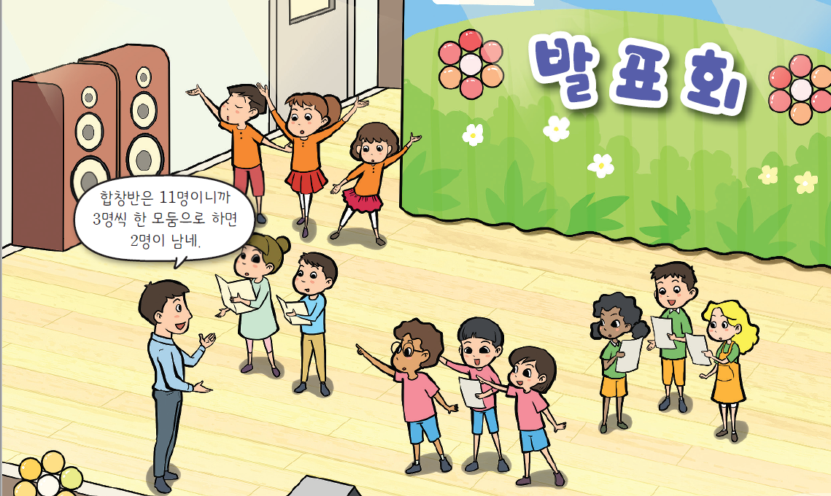
3-2
2. 나눗셈
suh_h_0302_02_0001_202_1
01 단원 도입
Θ Description & Function
#1
< 확대 버튼 클릭 시 나타나는 화면>
1. 말풍선 소스 사용.
합창반은 11명이니까
3명씩 한 모둠으로 하면
2명이 남네.

Slide 11

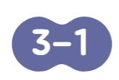


3-2
2. 나눗셈
suh_h_0302_02_0001_203_1
01 단원 도입
#1
Θ Description & Function
1. [선수 학습 내용 알아보기]
2. 탭 이벤트
3. 전자저작물(DVD) 아이콘 사용 한대희 전자저작물\한대희 3-2\app\resource\contents\lesson02\ops\2\2_0_02.html
4. 나눗셈식, 읽기 약물 사용
5. 답 칸 클릭하면 답 나타남. 정답 확인 버튼은 정답 가리기로 토글 됨.
#2
물음 1
물음 2
물음 3
#3
나눗셈식
12를 4로 나누면 3이 됩니다.
나눗셈식
12÷4＝3
#4
12 나누기 4는 3과 같습니다.
나누어지는 수
나누는 수
12÷4＝3
몫
#5

Slide 12


3-2
2. 나눗셈
suh_h_0302_02_0001_203_1
01 단원 도입
Θ Description & Function
물음 1
물음 2
물음 3
색상 박스 사용.
화살표 약물 사용.
곱셈과 나눗셈의 관계
#1
곱셈
#2
6
6
6
6
24
6×4＝24
#1
나눗셈
#2
24÷6＝4
24
6
6
6
6
24÷4＝6

Slide 13

3-2
2. 나눗셈
suh_h_0302_02_0001_203_1
01 단원 도입
Θ Description & Function
물음 1
물음 2
물음 3
네모 약물 사용
나눗셈의 몫을 곱셈으로 구하기
#1
35÷7＝ 에서 몫 는 7×5＝35를 이용하여 구할 수 있습니다.
7×5＝35
35÷7＝
5
#1

Slide 14



3-2
2. 나눗셈
suh_h_0302_02_0001_204_1
01 단원 도입
Θ Description & Function
단원 학습 목표
[단원 학습 목표]
2. 보니 캐릭터 사용. 캐릭터 또는 말줄임 버튼을 각각 클릭하면 상단에 말풍선과 함께 음성이 나옴 (다음 슬라이드)
#1
1
#2

Slide 15
3-2
2. 나눗셈
suh_h_0302_02_0001_204_1
01 단원 도입
Θ Description & Function
단원 학습 목표
1. 내레이션: 재클릭 시 말풍선이 사라지고 내레이션 멈춤.
2. 캐릭터를 클릭하면 상단에 말풍선이 나타나고 내레이션이 나옴.
1
#1
몫이 10보다 큰 나눗셈을
배울 것 같아요.
남는 수가 있는 나눗셈을
배울 것 같아요.
내레이션: 캐릭터(켄, 남)
suh_h_0302_02_0001_204_1
몫이 10(십)보다 큰 나눗셈을 배울 것 같아요.
내레이션: 캐릭터(보니, 여)
suh_h_0302_02_0001_204_2
남는 수가 있는 나눗셈을 배울 것 같아요.
#2

Slide 16


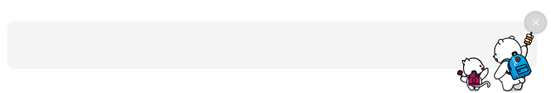
3-2
2. 나눗셈
suh_h_0302_02_0001_301_1
01 단원 도입
Θ Description & Function
#1
[다음 시간에 배울 내용]
준비물 팝업창.
1
다음 시간에는 무엇을 배울까요?
(몇십)÷(몇)을 계산해 볼까요(1)
34~35쪽
26~27쪽
#2
수 모형

